Slide 1
第 4 章 线 程
4.1 概 述
4.2 多 核 编 程
4.3 多 线 程 模 型
4.4 线 程 库
4.5 隐 式 多 线 程
4.6 线 程与进程的比较
4.7 操 作 系 统 例 子
大连海事大学 计算机系 米泽田

Slide 2
4.1 概 述
60年代提出进程，以进程作为独立运行的基本单位。
80年代中期，提出了更小的能独立运行的基本单位⎯ 线程
20世纪90年代后，多处理机系统得到迅速发展，线程能提高程序的并发执行程度，充分地发挥多处理机的优越性。
大多数操作系统内核都是多线程的
应用程序由一个具有多个线程的进程实现
Notes:
）。

Slide 3
线程的基本概念
线程例子
优 点

Slide 4
线程的基本概念
A thread is a single execution sequence that represents a separately schedulable task.
each thread executes a sequence of instructions—assignments, conditionals, loops, procedures, etc
the operating system can run, suspend, or resume a thread at any time.
进程当中的一条执行流程；
CPU独立调度的基本单位。
Thomas Anderson ，Operating Systems: Principles and Practice

Slide 5
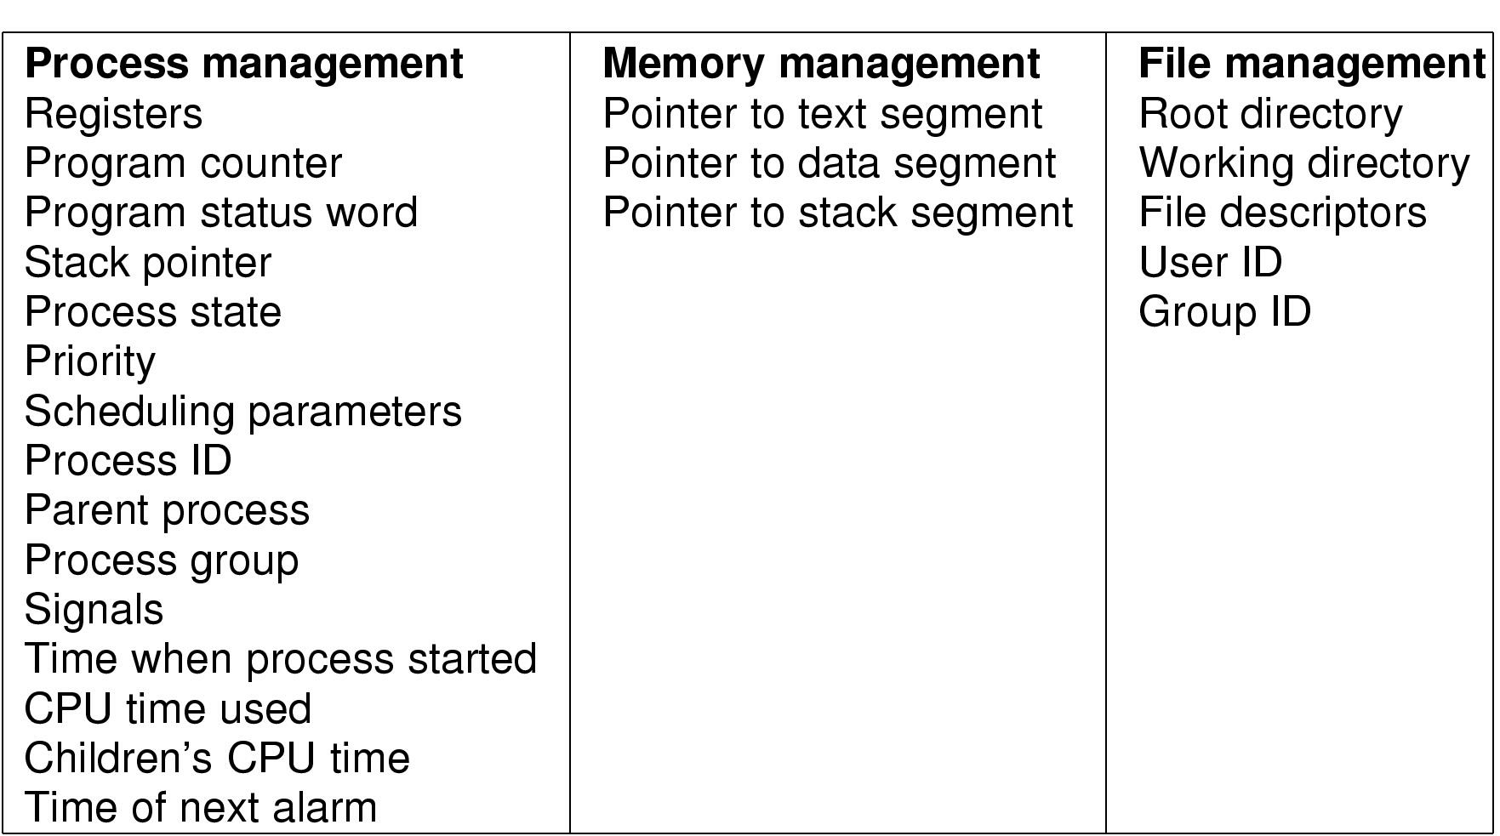
进程 = 线程+ 资源平台
线程独享
线程共享

Slide 6
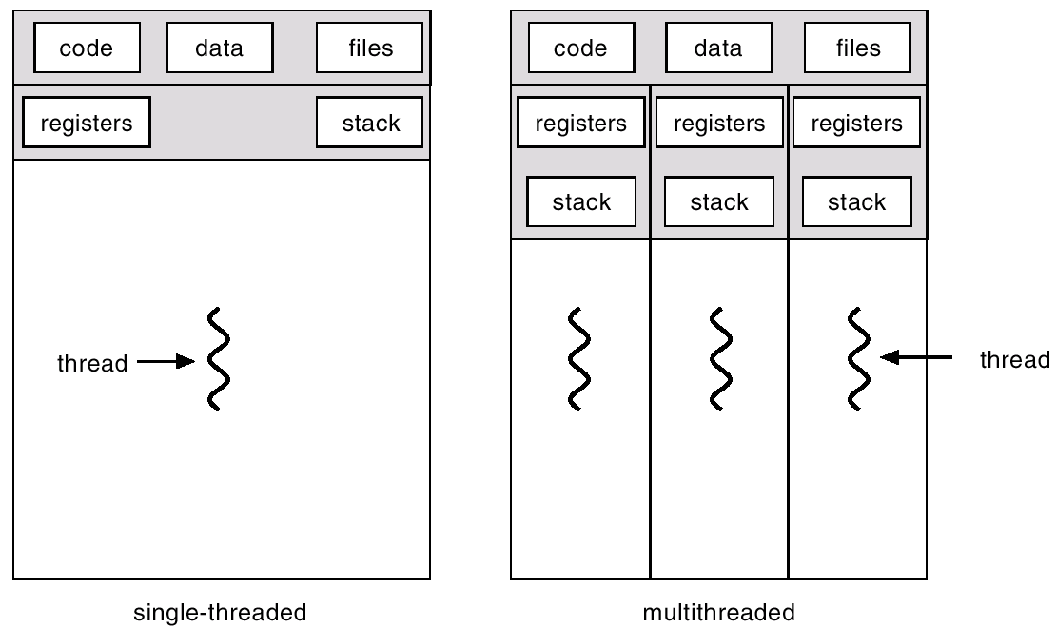
线程所需的资源
图 4-1 单线程进程和多线程进程

Slide 7
有两个线程的进程空间
进程空间
TCB for
Thread1
mapped segments
PC
SP
State
Registers
…
DLL’s
Heap
TCB for
Thread2
Stack – thread2
PC
SP
State
Registers
…
Stack – thread1
Initialized data
Code
教材习题 4.8

Slide 8
线程例子——多线程的服务器架构
图 4-2 多线程的服务器架构
Notes:
对于服务器应用而言，无论是web应用服务还是DB服务，高并发请求始终是一个绕不开的话题当有大量请求并发访问时，一定伴随着资源的不断创建和释放，导致资源利用率低，降低了服务质量。

Slide 9
线 程 优 点
响应性 Responsiveness
一个交互程序采用多线程，即使部分阻塞或执行冗长操作，其它部分仍然可继续执行
资源共享 Resource Sharing
线程共享所属进程的内存和文件
进程通过进程通信机制
经济性 Economy
线程创建和切换开销小
如Solaris, 进程比线程创建慢30倍，切换慢5倍
可扩展性 Scalability MP 体系结构的运用
在多处理器系统上，支持真正的并行处理alability
Notes:
一个进程的开销大约是一个线程开销的30倍左右，在具体的系统上，这个数据可能会有较大的区别。

Slide 10
4.2 多 核 编 程
Concurrency vs. Parallelism
编 程 挑 战
并 行 类 型
Notes:
A more recent, similar trend in system design is to place multiple computing cores on a single chip. Each core appears as a separate processor to the operating system (Section 1.3.2). Whether the cores appear across CPU chips or within CPU chips, we call these systems multicore or multiprocessor systems
多核处理器把多个CPU（核心）集成到单个集成电路芯片（integrated circuit chip）中，简单理解就是，我们将多个核心装载一个封装里，让用户理解成这是一个处理器。这样好处就是原本运行在单机上跑的程序基本不需要更改就能够获得非常不错的性能。多核心发展趋势也是英特尔一直坚持的方式。 何为多个CPU运行呢？了解服务器的人都知道有单路，双路，多路之分，而ARM针对服务器市场推出的处理器也是呈现这种方式，最终能够形成分布式系统，其实跟多核CPU内部的分布式结果是一样的，只不过那个从外部看是单个处理器。这种方式在软件支持、运行、故障方面的问题较多。
例如，你需要搬很多砖，你现在有一百只手。当你将这一百只手全安装到一个人身上，这模式就是多核。当你将这一百之手安装到50个人身上工作，这模式就是多CPU。 那么多核跟多CPU在应用中有什么区别呢？首先我们看多核的模式，就是一个人身上安一百个手的方式，这个即使这个人再笨，干活速度也要比只有两只手的人要快。 但是将一百只手放在一个人身上，同样会带来一些问题，例如一百只手搬砖太多了，这样身体的脊柱就受不了了，就会顶不住。这就是CPU的多核的极限。于是，当搬砖数量较多的时候，多CPU的方式就显现出来了。人多力量大呀。 所以多核CPU在发展上如今已经遇到了瓶颈，而多个CPU的模式呢？会是未来的
多核处理器如今的瓶颈以及凸显，既然多核并不代表CPU的发展方向，那多核CPU是否是未来发展方向呢？ 多CPU的模式其实目前已经出现，目前，在谷歌、Facebook等互联网企业的数据中心中，采用的就是这种多CPU的方式。 多CPU的方式被称为分布式计算，简单理解就是多台相连的计算机各自承担同一工作任务的不同部分，在人的控制下，同时运行，共同完成一件工作任务。 用“人多力量大”这句话可以很好的形容分布式的计算模式，多个处理器调节好了，能够提供很好的计算效率，同时这种方式的价格更便宜。但是目前这种方式并不适应所有的工作负载，其主要适用于互联网行业以及大数据分析行业，其还有很多问题需要解决。还拿之前搬砖的比喻来说明。例如，两个人可能抢到一块砖，这样怎么处理呢？还有就是一个人搬着砖走到一半不走了（单点故障），那么这块砖怎么处理呢？还有就是怎么协调好每个处理器工作了呢？等等，都是分布式计算面临的挑战。
---------------------

Slide 11
Concurrency vs. Parallelism（1）
Concurrent execution on single-core system:
图 4-3 单核系统上的并发执行
Parallelism on a multi-core system:
图 4-3 多核系统上的并发执行
Concurrency is about dealing with lots of things at once.
Parallelism is about doing lots of things at once
Notes:
由于操作系统调度线程时许的不确定性，同样的逻辑可能在不同机器、不同时刻有不同的行为表现，

Slide 12
Concurrency vs. Parallelism（2）
并行性——两个或多个事件在同一时刻发生。
并发性——两个或多个事件在同一时间间隔内发生。
在一段时间内，宏观上有多个程序同时运行;
多处理机系统：并发执行的程序可被分配到多个处理机上，实现并行执行。
在单处理机系统中：每一时刻却只能有一道程序执行，故微观上分时地交替执行。
教材习题 4.11

Slide 13
编 程 挑 战
识别任务 Dividing activities
划分独立、并发的任务。理想情况下相互独立在多核上并行运行。
平衡Balance
确保任务执行同等价值的工作。
数据分割 Data splitting
划分任务访问的数据，以便运行在单独的核上。
数据依赖Data dependency
分析多个任务之间的依赖关系，若一个任务依赖于另一个任务的数据，确保任务执行同步。
测试与调试 Testing and debugging
运行于多核的程序可能会有不同的执行路径。bility
Notes:
操作系统设计人员编写调度算法利用多核并行执行，应用程序开发人员：设计程序利用多线程

Slide 14
并 行 类 型
数据并行 Data parallelism
将数据分布于多个计算核上，并在每个核上执行相同操作
任务并行 Task parallelism
将任务（线程）分配到多个计算核
每个线程执行一个独特的操作
不同线程可以操作相同的、不同的数据。
大多数情况下，应用程序混合两种策略。
很少严格遵循数据或任务并行。
教材习题 4.13

Slide 15
4.3 多 线 程 模 型
线 程 的 实 现
多 线 程 模 型
大连海事大学 计算机系 米泽田

Slide 16
线 程 的 实 现
用户线程
解决上下文切换的开销
TCB: 在进程的用户空间
管理：用户级的线程库函数
Windows threads、POSIX Pthreads、 Java threads
内核线程
发挥多处理器的并发优势
TCB: 在内核空间
管理：OS内核
几乎所有现代OS都支持、包括Windows Linux MacOS X和Solaris

Slide 17
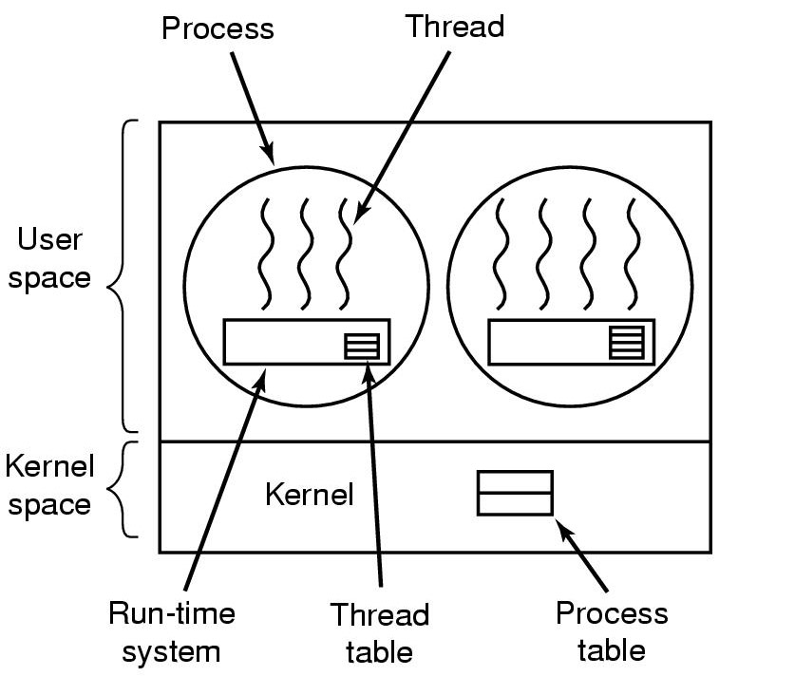
用 户 线 程（1）
TCB (Thread Control Block)
PCB
Andrew S. Tanenbaum，Modern Operating Systems

Slide 18
用 户 线 程（2）
优点：无需用户态/核心态切换、速度快。
缺点：内核以进程为单位调度，无法发挥多核优势
一个线程阻塞，整个进程等待；
一个线程在运行，进程中其它线程无法运行；
时间片分配给进程，多线程则每个线程就慢。
Notes:
进程利用线程库提供创建、同步、调度和管理线程的函数来控制用户线程
如：数据库系统informix，图形处理Aldus PageMaker。调度由应用软件内部进行，通常采用非抢先式和更简单的规则

Slide 19
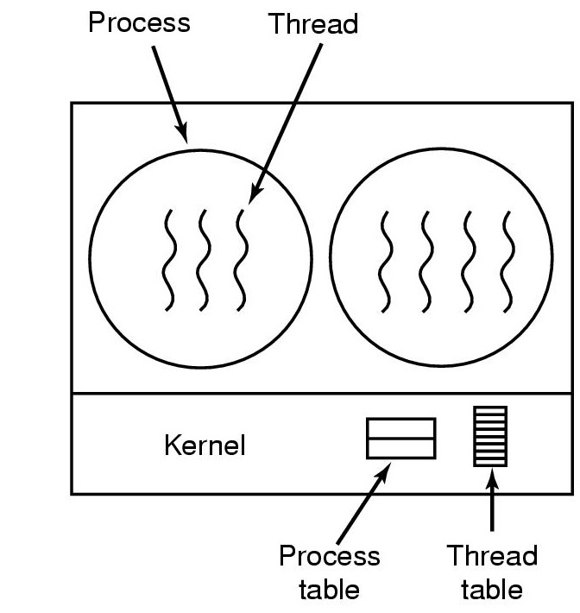
内 核 线 程（1）
用户 空间
内核 空间
TCB
PCB
Andrew S. Tanenbaum，Modern Operating Systems

Slide 20
内 核 线 程（2）
优点：内核以线程为单位调度，实现同一进程内的多个线程并行执行。
缺点：线程的调度和同步通过系统调用实现，开销大。

Slide 21
多 线 程 模 型
用户级线程和内核级线程的连接方式。
多对一 Many-to-One
一对一 One-to-One
多对多 Many-to-Many
Notes:
有些系统同时支持用户线程和内核线程由此产生了不同的多线程模型

Slide 22
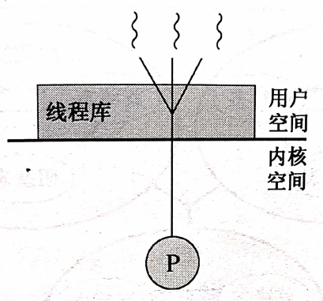
多对一 Many-to-One
多个用户级线程映射到单一内核线程
现在几乎没用系统使用
图 4-5 多对一模型
图 存粹的用户级
William Stallings 著. 陈向群等译. 操作系统：精髓与设计原理.

Slide 23
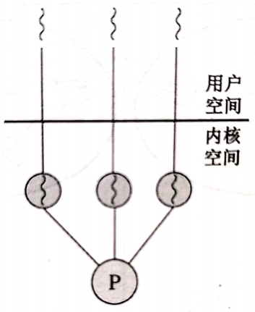
一对一 One-to-One
每个用户级线程映射到一个内核线程
图4-6 一对一模型
图 存粹的内核级

Slide 24
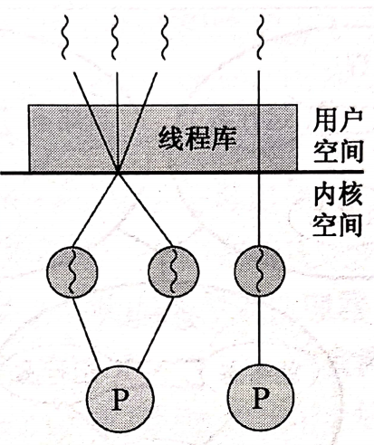
多对多 Many-to-Many
折中，n 个用户线程映射到 m（<= n ）个内核线程上
合理规划用户线程和内核线程可获得最佳性能
实现过于复杂，用户空间和内核空间都需要相应的线程库。
图4-7 多对多模型
图 组合

Slide 25
4.4 线 程 库
为程序员提供创建和管理线程的API
用户空间的库
库内代码和数据位于用户空间
调用：用户空间内的函数调用
操作系统直接支持的内核级的库
库内代码和数据位于内核空间
调用：系统调用
大连海事大学 计算机系 米泽田

Slide 26
三种主要线程库
POSIX Pthreads
用户级和内核级的库
Windows
内核级线程库
Java
线程对共享数据的访问必须显示安排
采用宿主机系统的线程库
JVM规范没有规定Java线程如何被映射到底层OS, 由JVM的特定实现来决定
如Windows XP一对一模式，JVM将每个Java线程映射到一个内核线程
线程共享全局数据

Slide 27
多线程创建的策略
异步线程
父子线程并发、独立执行
线程之间很少有数据共享
如图4-2的多线程服务器
同步线程
父线程等待所有子线程中止，才能恢复执行
线程之间大量数据共享

Slide 28
设计一个多线程程序，进行非负整数的求和。
分别用三种线程库来实现。

Slide 29
Pthreads
POSIX标准定义的线程创建和同步API
线程行为的规范、不是实现
大多数类Unix系统实现该规范，如Linux、Mac OS X、Solaris
Windows本身不支持，有些第三方库提供了Pthreads的实现，如pthreads-w32。
Notes:
Specification, not implementation
API specifies behavior of the thread library, implementation is up to development of the library
Common in UNIX operating systems (Solaris, Linux, Mac OS X)

Slide 30
#include <pthread.h>
int sum; /* this data is shared by the thread(s) */
void *runner(void *param); /* the thread */
int main(int argc, char *argv[])
{
pthread_t tid; /* the thread identifier */
pthread_attr_t attr;
pthread_attr_init(&attr);
pthread_create(&tid, &attr, runner, argv[1]);
pthread_join(tid , NULL);
printf("sum = %d\n", sum);
}
教材P119 图4-9
get the default attributes
线程对应的函数
create the thread
wait for the thread to exit
Notes:
sum 定义在main的开始也可以

Slide 31
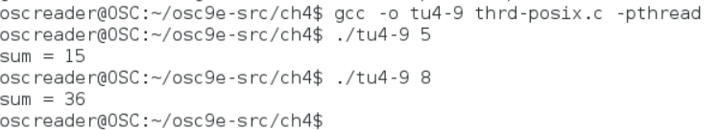
教材P119 图4-9
……
int main(int argc, char *argv[])
{
……
pthread_create(&tid, &attr, runner, argv[1]);
……
pthread_join(tid , NULL);
printf("sum = %d\n", sum);
}
void *runner(void *param)
{int i, upper = atoi(param);
sum = 0;
if (upper > 0) {
for (i = 1; i <= upper; i++)
sum += i;}
pthread_exit(0);
}
线程中止
教材习题 4.17

Slide 32
Pthreads Code for Joining 10 Threads
#define MUM_THREADS 10
……
/* an array of threads to be joined upon */
pthread_t workers[MUM_THREADS];
……
for (int i=0; i < MUM_THREADS; i++)
pthread_join(workers[i], NULL);
图4-10 用于连接10个线程的 Pthreads 代码

Slide 33
Windows 线程
教材P120 图4-11
……
DWORD Sum; /* data is shared by the thread(s) */
/* the thread runs in this separate function */
DWORD WINAPI Summation(PVOID Param)
{
DWORD Upper = *(DWORD *)Param;
for (DWORD i = 0; i <= Upper; i++)
Sum += i;
return 0;
}

Slide 34
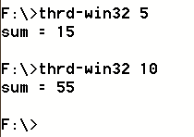
教材P120 图4-11
int main(int argc, char *argv[])
{
DWORD ThreadId; HANDLE ThreadHandle; int Param;
ThreadHandle = CreateThread(
NULL,
0,
Summation,
&Param, 0,
&ThreadId);
if (ThreadHandle != NULL) {
WaitForSingleObject(ThreadHandle, INFINITE);
CloseHandle(ThreadHandle);
printf("sum = %d\n", Sum);
}
}
/* create the thread*/
/* default security attributes */
/* default stack size*/
/* thread function*/
阻塞，直到子线程结束
关闭一个内核对象
Notes:
INFINITE指明要无限期等待下去:
关闭一个打开的对象句柄
关闭一个内核对象。其中包括文件、文件映射、进程、线程、安全和同步对象等。在CreateThread成功之后会返回一个hThread的handle，且内核对象的计数加1，CloseHandle之后，引用计数减1，当变为0时，系统删除内核对象。
若在线程执行完之后，没有调用CloseHandle，在进程执行期间，将会造成内核对象的泄露，相当于句柄泄露，但不同于内存泄露，这势必会对系统的效率带来一定程度上的负面影响。但当进程结束退出后，系统会自动清理这些资源。

Slide 35
Windows Code for waiting N Threads
等待对象的数量
是否等待所有对象信号的标志
WaitForMultipleObjects(N, THandles, TRUE, INFINITE );
对象数组指针
无限期等待

Slide 36
4.5 隐式多线程
多线程的创建与管理交给编译器和运行时库完成
Thread Pools 线 程 池
OpenMP

Slide 37
Thread Pools 线 程 池
在进程开始时创建一定数量的线程，加入线程池等待
服务器收到请求
池中有可用线程：唤醒
没有：等待
决定池内线程数量的因素
系统CPU的数量、物理内存大小、并发客户请求数量的期望值
高级线程池架构根据使用模式动态调整池内线程数量
Windows提供相关函数

Slide 38
Thread Pools 优点
用现有线程服务请求，比等待创建一个线程快；
线程池限制了任何时刻可用线程的数量；
对不能支持大量并发线程的系统十分重要
将执行任务从创建任务的机制中分离出来，允许采用不同策略运行任务。
如任务可被安排在某个时间延迟后执行、或定期执行

Slide 39
OpenMP（Open Multi-Processing）
一组编译命令和API，支持共享内存环境下的多处理器多线程并行编程
#include <omp.h> #include <stdio.h> int main(int argc, char *argv[]) { /* sequential code */ #pragma omp parallel { ……
} /* sequential code */ return 0; }
创建系统处理核一样多的线程

Slide 40
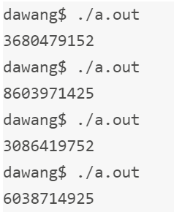
OpenMP循环并行化
#include <omp.h>
#include <iostream>
using namespace std;
int main(){
#pragma omp parallel for
for (int i = 0; i < 10; ++i)
cout << i;
cout << endl;
return 0;
}
循环并行化指令
……
#pragma omp parallel for
for (i=0; i<N; i++ ){
c[i] = a[i] + b[i];
}
……
https://wdxtub.com/2016/03/20/openmp-guide/

Slide 41
4.6 线程与进程的比较
进程 ＝ 线程 ＋ 资源平台
线程没有独立的资源，共享隶属进程资源
线程是CPU调度单位，进程是资源分配的单位
线程中的内容：程序计数器、寄存器、栈
进程创建、切换和撤消的开销远大于线程
进程稳定性、安全性好
进程绝对隔离
线程完全共享

Slide 42
线程与进程的比较
对比维度 | 多进程 | 多线程 | 占优
数据共享 同步 | 共享复杂、需要用IPC； 同步简单 | 共享简单、 同步复杂 | 各有优势
内存、CPU | 占用内存多、切换复杂 CPU利用率低 | 占用内存少，切换简单、CPU利用率高 | 线程
创建、销毁、切换 | 复杂、速度慢 | 简单、速度很快 | 线程
编程、调试 | 简单 | 复杂 | 进程
可靠性 | 进程间不会互相影响 | 一个线程挂掉将导致整个进程挂掉 | 进程
分布式 | 适应于多核、多机分布式；如果一台机器不够，扩展到多台机器比较简单 | 适应于多核分布式 | 进程

Slide 43
浏览器实现——线程
Firefox 、 IE（IE7开始）
稳定性差
访问不同的网站、打开不同的窗口，是创建一个浏览器进程下不同的线程
访问网站出问题，“程序执行非法操作，将被关闭”，所有打开的窗口和标签全部关闭。

Slide 44
浏览器实现——进程
Chrome：任何窗口或标签都是独立的进程
稳定性强
每个站点和应用软件限制在一个封闭环境中
访问一个页面的进程崩溃时，并不会导致别的页面进程崩溃。浏览器不会因恶意网页和应用软件而崩溃。
消耗大
打开浏览器，就创建了很多进程。
教材习题 4.10

Slide 45
并发模式的选择——线程优先
需要频繁创建销毁
Web服务器，来一个连接建立一个线程，断了就销毁线程
需要进行大量计算
要耗费很多CPU，切换频繁。如图像处理、算法处理
强相关的处理
如：Server消息处理：消息解码、业务处理
多核分布的

Slide 46
并发模式的选择——进程优先
弱相关
如：Server消息处理中的消息收发
多机分布的
都满足需求的情况下，选最熟悉、最擅长的方式
实际应用：进程+线程

Slide 47
4.7 操 作 系 统 例 子
Windows 线程
Linux 线程

Slide 48
Windows 线程（1）
一对一模型
线程包括
线程ID
线程上下文
寄存器组: 表示处理器状态
用户栈：供线程在用户模式下运行
内核栈：供线程在内核模式下运行
私有存储区域: 用于各种运行时库和动态链接库（DLL）

Slide 49
Windows 线程（2）
执行线程块
内核线程块
线程环境块
图4-14 Windows线程的数据结构

Slide 50
Linux 线程（1）
主流的线程实现方案： NPTL（Native POSIX Thread Library）
一对一模型
最早在 Linux 2.6 内核实现

Slide 51
Linux 线程（2）
内核：没有“线程”
内核态不区分进程和线程，都使用task_struct
区别：一些属性的共享程度不同
线程是轻量级进程
进程创建 fork
内核调用do_fork() ，进程拥有独立的运行环境
线程创建 pthread_create
调用clone() (调用do_fork()), 设置要共享的资源
创建的“进程”拥有共享的运行环境，只有栈是独立的
Notes:
在目前的 Linux 内核实现中，用户线程和进程对应着同样的内核数据结构。实际上，对内核而言，进程和线程的区别仅仅是一些属性（如虚拟内存、打开的文件、信号处理函数、进程 ID 等）的共享程度不同而已，在资源分配和调度上，它们并没有本质区别。

Slide 52
Linux 线程（3）
clone() allows a child task to share the the address space of the parent task (process）

Slide 53
一个包含4个线程的进程
提供专门线程支持的系统
进程描述符包含指向4个不同线程的指针；
线程本身再去描述它独占的资源。
Linux
创建4个进程并分配4个普通task_struct结构；
建立4个进程时指定它们共享某些资源。
教材习题 4.15

